Slide 1
일본의 대외침략과
영토팽창
김정동 신성환 이아영
이찬우 최혜규

Slide 2
목차
Ⅰ. 쇼와시대
Ⅱ. 대외침략
ⅰ. 일제조선침략
ⅱ. 만주사변
ⅲ. 노몬한사건
ⅳ. 중일전쟁
ⅴ. 제2차 세계대전
Ⅲ.일본항복

Slide 3
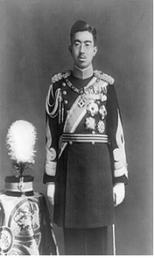
쇼와시대
쇼와천왕 재위기간 → 쇼와 시대
인간선언
현대적 입헌 군주로서의 임무를 수행
평민인 쇼다 미치코를 맏아들인 황태자 아키히토의 배우자로 인정하는 등 보다 열린 황실을 지향
생물학자로서 식물 및 해양 생물의 연구

Slide 4
일제의 조선침략

Slide 5
운요호사건
조선 해안을 측량하던 운요호에 경고성 포격을 가한 사건
운요호 사건의 책임을 조선에 물으며 수교통상을 할 것을 강요 → 이듬해 1876년 2월 26일 ‘강화도조약(江華島條約)'을 체결
운요호사건은 일본이 조선을 침략하기 위해 의도적으로 일으킨 포함외교. 이는 22년 전, 미국 페리 제독의 ‘포함 외교’에 굴복하여 문호를 개방했던 자신들의 전례를 그대로 재현

Slide 6
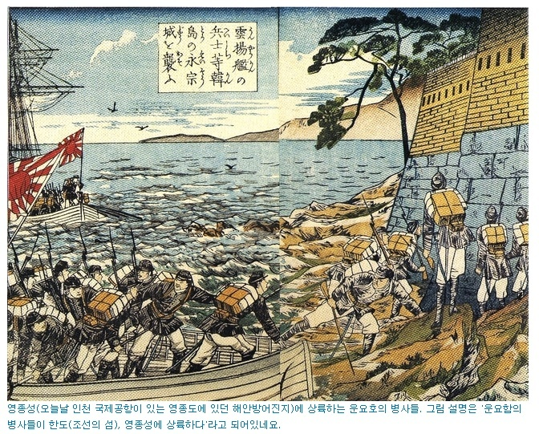
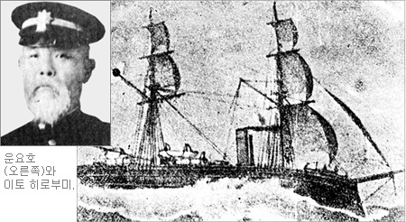

Slide 7
강화도조약체결 - 1876
조선의 3개 항구를 개항함
(부산, 인천, 원산항구)
일본 상인의 상업권을 인정함
일본인은 조선의 연안을 마음대로 측량할 수 있음
일본인의 범죄는 일본 영사가 재판함

Slide 8
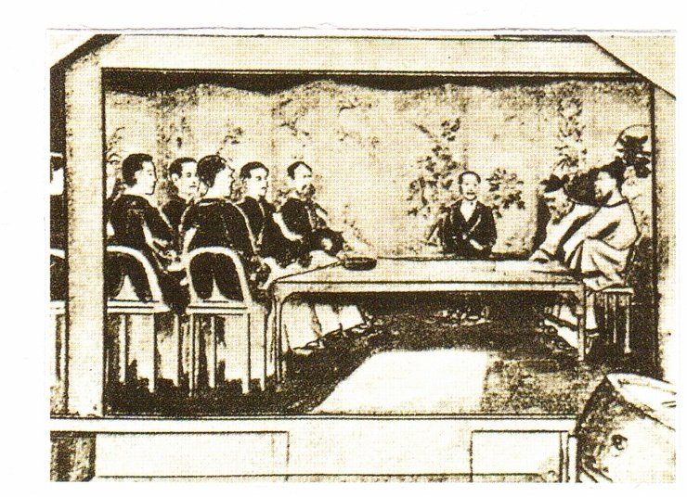
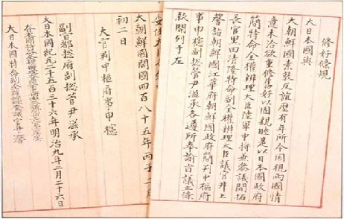

Slide 9
을미사변 - 1895
명성황후 시해사건
청일전쟁에 승리한 뒤 박영효·김홍집을 중심 → 친일내각 세력확장
제3차 김홍집내각 성립 → 친미·친러세력이 우세
조선정부는 일본의 강압에 따라 제정한 신제도를 구제도로 복구 → 일본인 교관이 훈련시킨 2개 대대의 훈련대도 해산.
일본 상황이 급변함을 직감 → 명성황후 시해계획을 10월 8일 새벽으로 결행

Slide 10
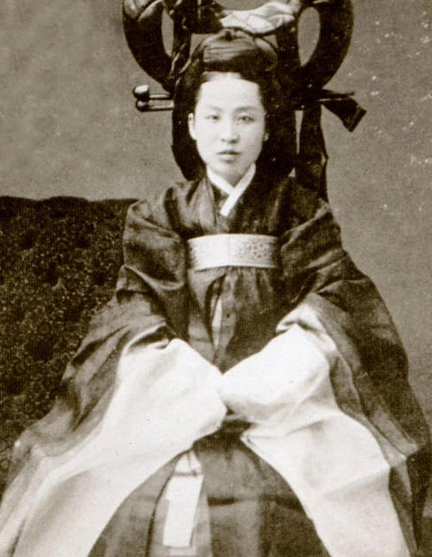
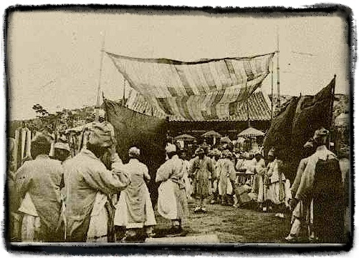

Slide 11
을사조약 - 1905
조선의 외교권박탈
을사오적(乙巳五賊)
영국·미국·독일·벨기에 등의 주한공사들은 공사관을 철수
서울에 통감부를 설치 → 외교뿐만 아니라 내정까지도 직접 우리 정부에 명령, 집행하게 하는 힘을 가짐

Slide 12
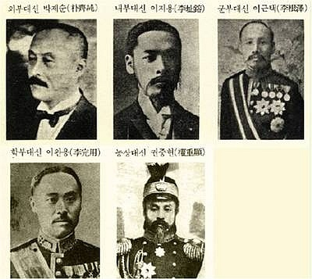
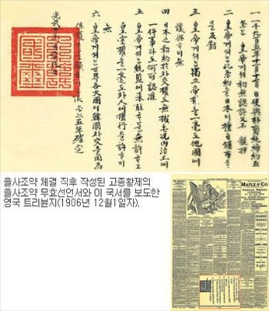

Slide 13
만주사변
(1931)

Slide 14
만주사변
1931년 9월 18일 만철 폭파 사건을 조작
만주의 이권과 일본 관동군이 만주를 중국 침략을 위한 전쟁의 병참 기지로 만들고 식민지화하기 위해 침략
본국 정부나 육군, 심지어 관동군 상부의 허가조차 받지 않고 벌인 전쟁

Slide 15
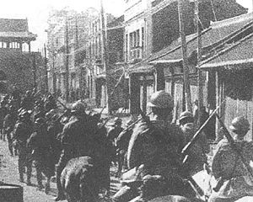
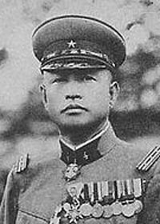

Slide 16
배경
창춘-뤼순간 철도 이권을 획득과 중국 침략을 위한 전쟁의 병참 기지화
만주- 자본투자 · 상품시장 · 중공업원료 공급지로서 일본 이익에 중요한 역할
완바오산 사건, 나카무라 대위 사건과 더불어 침략을 정당화시키는 여론 조성

Slide 17
결과
리턴조사단을 파견
일본군의 철수를 권고 → 거부
1933년 3월 일본은 국제연맹을 탈퇴
이를 계기로 일본 정국은 정당내각 종지부를 찍고 파시즘체제로 전환
1937년의 중일전쟁과 1941년의 태평양전쟁으로 확대

Slide 18
노몬한 사건
(1939.5-1939.8)

Slide 19
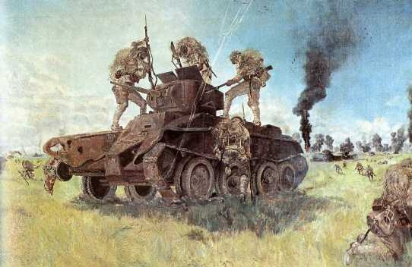
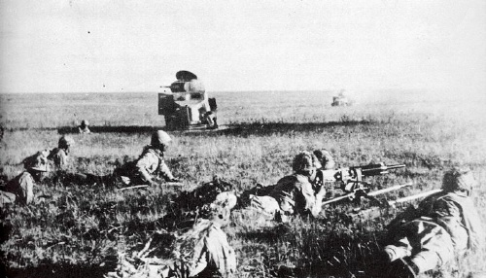

Slide 20
노몬한 사건
1939년 5월부터 8월까지 몽골과 만주국의 국경 지대인 할힌골 강 유역에서 소련군과 몽골군이 일본 제국의 관동군, 만주국군과 교전한 사건
몽골과 상호원조 조약을 맺고 있는 소련은 기계화 부대를 투입하여 일본군에 큰 타격
일본군은 참패 → 할힌골 강을 경계로 만주국과 몽골의 국경선이 확정
전투의 패전에 대한 책임으로 관동군 사령관과 참모장이 예비역으로 편입, 지휘관인 고마쓰바라 미치타로는 자살을 강요당한 끝에 할복

Slide 21
중일전쟁
(1937-1945)

Slide 22
중일전쟁
중국과 일본의 2차 전면전
20세기 아시아 최대 규모의 전쟁
1941년 2차 세계 대전 이후 일본 쇠퇴
1945년 일본의 항복으로 종전

Slide 23
배경
1936년 <시안사건>
-동북군 총사령관 장쉐량이 국민당 정권의 총통 장제스를 시안 화청지에서 납치하여 구금하고 공산당과의 내전을 중지하고 일본 제국주의의 침략에 맞서 함께 싸울 것을 요구한 사건
1937년 <루거우차오 사건>
-중국 군이 일본 군을 납치해갔다고 조작한 사건
-중일전쟁이 일어난 결정적 계기

Slide 24
경과
국공합작(1937.9~45.8)
-중국 국민당과 중국 공산당이 이룩한 협력관계
미국과 소련의 지원

Slide 25
경과(2) 전쟁 초기
훈련된 일본의군사력
↔ 변변치 않은 중국의 군사력
7월과 8월에는 베이징, 톈진을 점령 → 일본군 유리 → 8월, 중국 최대 항구 도시인 상하이를 상륙작전, 공략시작
9월, 화북지방에서 남진을 개시하기 시작
→중국군의 완강한 저항으로 11월에 이르자, 지지부진한 상태

Slide 26
경과(3) 상하이 전투& 삼광 작전
전쟁초기 승승장구하던 일본군 지도부들은 금방 이기겠다고 호언장담 → 8월에 상하이를 상륙, 공략 → 중국군 저항 격렬
‘오송 상륙 전투’에서 3개월 동안의 전투 끝에 11월에 겨우 상하이를 점령
태우고, 빼앗고, 죽이는 이른바 '삼광작전'을 개시 → 살육전이 일반화

Slide 27
경과(4) 난징 대학살
일본군이 난징으로 진격
중국은 난징 → 충칭 수도를 옮길 것을 발표
난징성을 포위한 일본군은 중국군 사령관에게 투항하라고 권고 및 경고 → 그러나 난징성을 지키고 있던 탕셩즈(唐生智)사령관은 투항을 끝내 거부
12월 13일, 일본군은 난징성을 점령하고 난징성 안으로 진격하기 시작
4~6주간 일본군은 중국 민간인들 및 중국 군인들을 무차별적으로 살육, 방화, 강간 등을 자행

Slide 28
전쟁의 고착화
초기 일본은 일본경제에 부담을 끼치기 전에 빨리 전쟁이 끝나기를 바랬으므로 1937년~1938년 동안 일본군은 중국의 여러 도시들에 대해 무자비한 폭격을 함
중국의 지구전 전략으로 인해 전쟁은 점점 장기화
당초의 의도가 좌절 → 봉쇄전술(=경제적 교살정책)로 전환
끈질긴 저항으로 전쟁의 양상은 지속되어 고착화

Slide 29
전쟁의 확대
1940년 이후 전쟁이 고착화
→ 마오쩌둥의 공산당은 세력이 점점 확대
1941년 12월 8일, 일본제국 연합 함대가 미국 하와이 진주만을 기습 공격
→ 아시아전역으로 확대
국민당 정부는 연합군의 일원으로 참전

Slide 30
결말
일본 제국은 태평양 전쟁 초기에 승승장구
1942년 6월, 미드웨이 해전에서 미 함대의 승리로 전세가 뒤바뀌기 시작
1945년이 들어서면서 일본제국의 패배가 명백
미국의 원자폭탄 투하
소련 '8월 폭풍 작전‘
8월 15일 연합군에 무조건 항복 선언

Slide 31
태평양전쟁
(1941-1945)

Slide 32
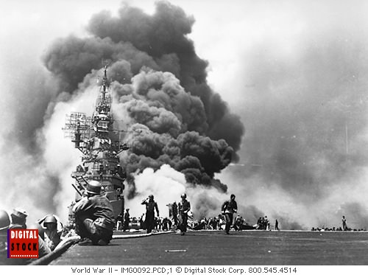
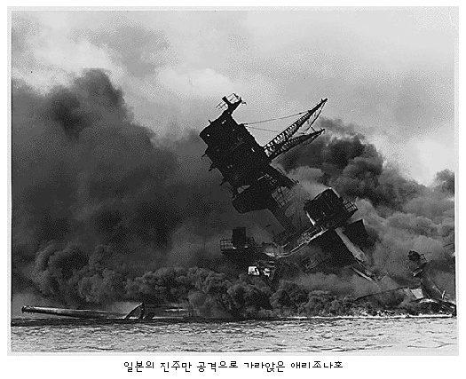

Slide 33
배경
1945년 8월 15일 일본 천황이 항복을 선언하기까지 태평양과 아시아의 영역에서 벌어진 전쟁
1937년 7월 7일 일본 제국이 중화민국을 침략한 이후 1941년에 미국은 일본 제국에 경제 제재와 석유 금수 조치
이에 반발한 일본 제국이 진주만을 공격

Slide 34
전쟁의 확전
일본은 전쟁에 필요한 전쟁 공업품이 부족 → 프랑스 식민지 인도차이나 침공
그 당시에 유럽에는 제2차 세계 대전이 발발
독일군이 모두 무너뜨리고 파죽지세로 프랑스를 정복 → 프랑스 괴뢰 정부를 세움
인도차이나에 있던 프랑스 세력은 일본군의 공격에 밀려 철수
도조 히데키를 수상 → 진주만 공격(1941년 12월)으로 이어짐

Slide 35
미국의 참전
미국은 일본의 진주만 공격으로 말미암아 국내 여론이 비등하자, 아시아-태평양에서의 일본의 세력 확장을 막기 위해 참전을 결정
태평양에 항공 기지를 확보
→ 1945년 8월 6일 및 8월 9일에 히로시마와 나가사키에 원자 폭탄을 투하
8월 15일에 항복을 선언하여 태평양 전쟁은 종결되어, 일본은 패망 → 조선 독립

Slide 36

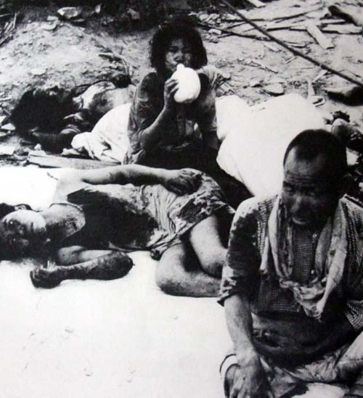
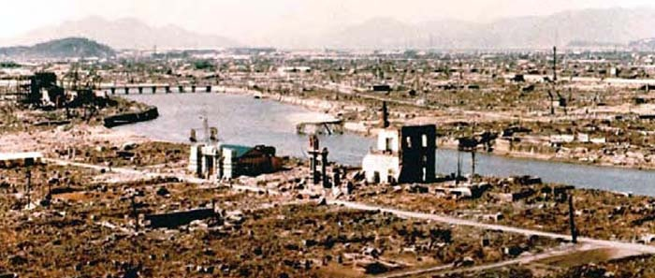

Slide 37
고맙습니다
Thank You

